Slide 1
ЗВІТ ПРО РЕЗУЛЬТАТИ СОЦІОЛОГІЧНОГО ОПИТУВАННЯ НАУКОВО-ПЕДАГОГІЧНИХ ПРАЦІВНИКІВ ТА СПІВРОБІТНИКІВ НУ «ЗАПОРІЗЬКА ПОЛІТЕХНІКА» ЩОДО ОЦІНКИ ДІЯЛЬНОСТІ УНІВЕРСИТЕТУ В ПЕРІОД 2022-2023 РР.

Slide 2
соціально-демографічні характеристики учасників опитування

Slide 3
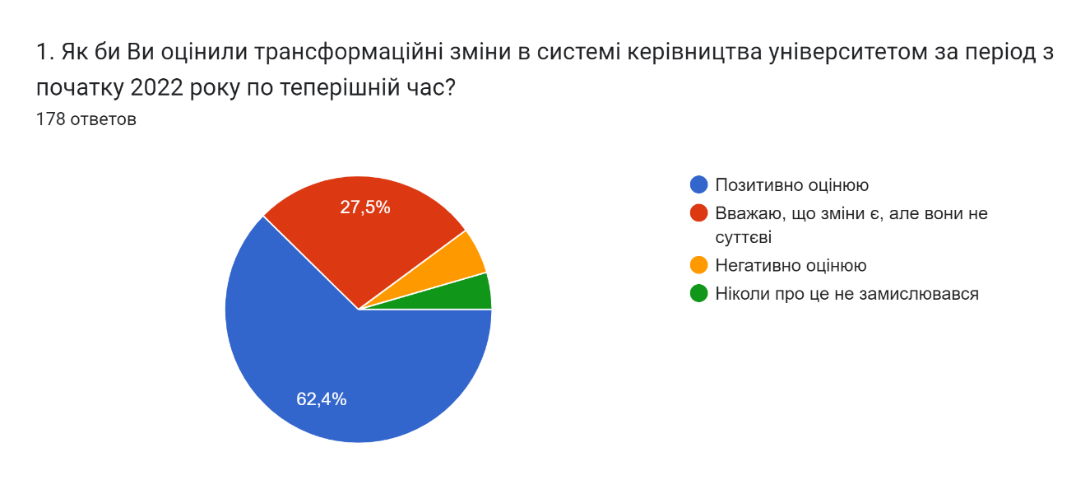

Slide 4
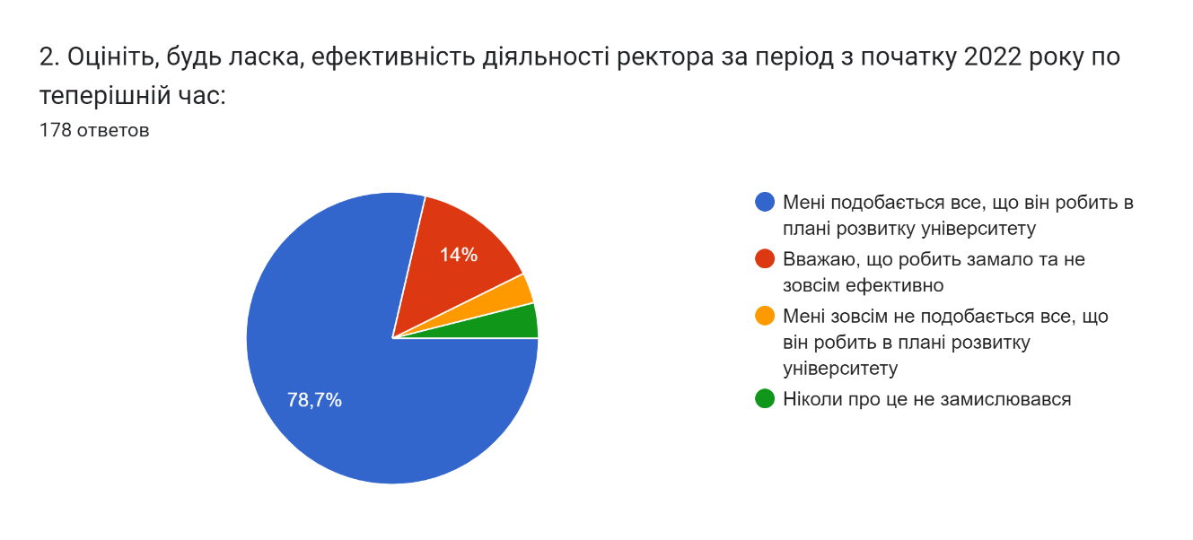

Slide 5
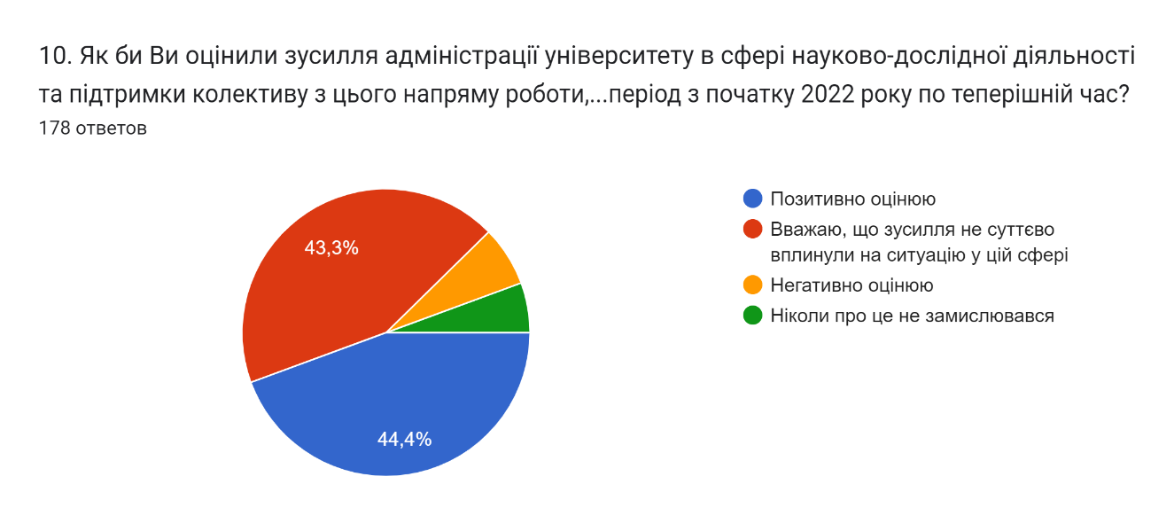

Slide 6
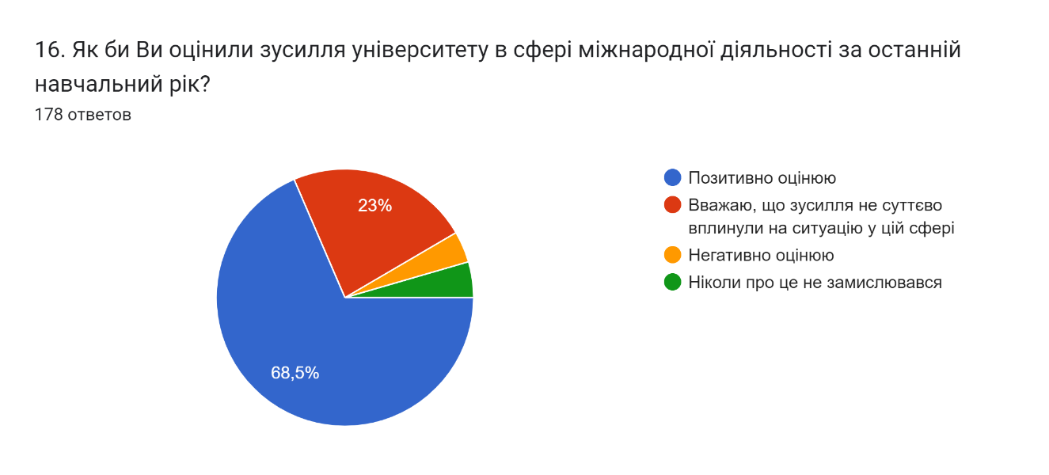

Slide 7
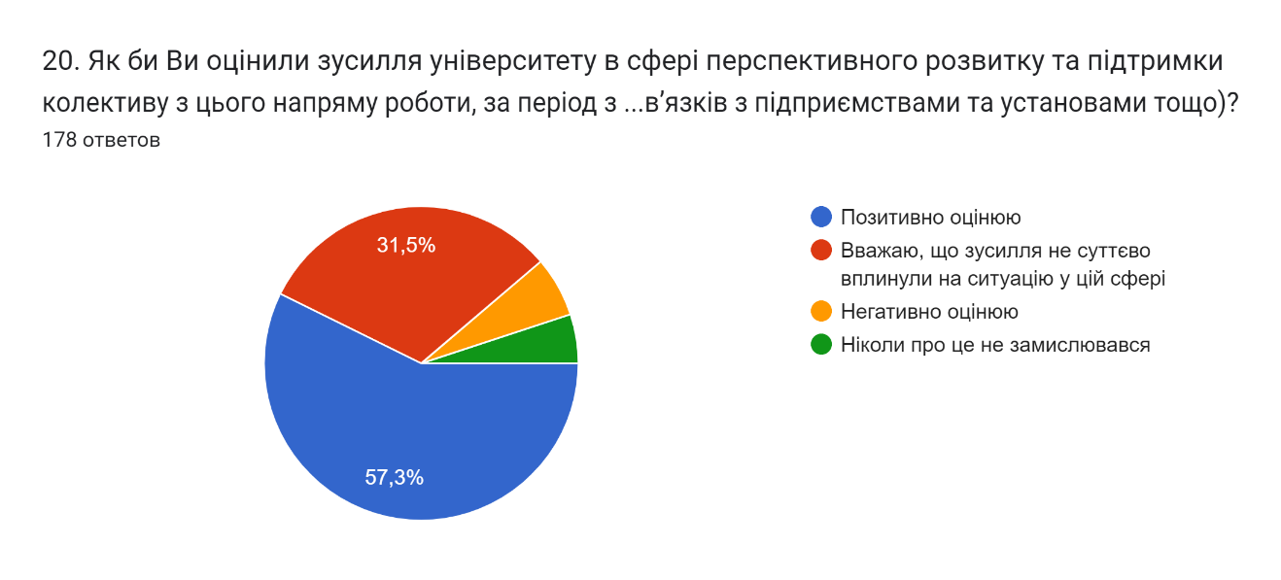

Slide 8
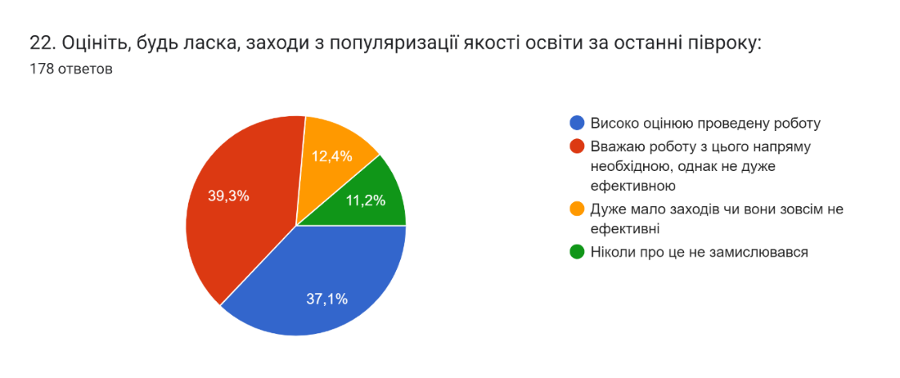

Slide 9
Оцініть, будь ласка, від 0 до 10 організацію позанавчальної роботи в університеті за такими окремими пунктами:
Напрями позанавчальної роботи | % оцінок «10»
Робота з національно-патріотичного виховання | 18,5%
Робота студентського самоврядування | 17,4%
Інформаційна робота | 17,4%
Спортивно-масова робота | 16,3%
Робота профкому студентів, аспірантів та докторантів | 15,2%
Робота з обдарованою молоддю | 12,9%
Реалізація соціальних проєктів | 10,1%
Житлово-побутова робота | 9,6%
Робота з сприяння працевлаштуванню студентів та випускників | 8,4%
Культурно-масова робота | 8,4%
Робота органів громадського самоврядування | 6,7%
Робота наукового студентського товариства | 6,7%
Робота по оздоровленню | 4,5%

Slide 10
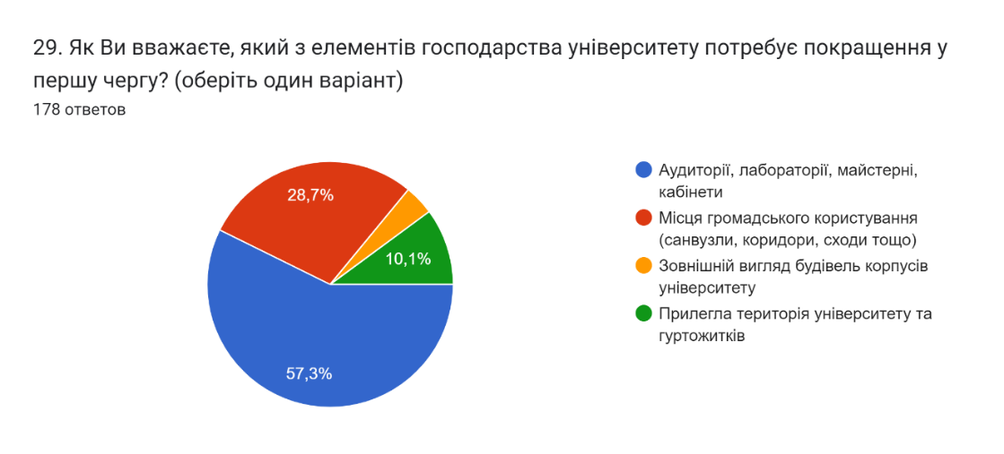

Slide 11
Що особисто Вас найбільш мотивує у роботі в університеті?
Варіанти відповідей | %
Графік, умови та зміст праці | 18,9%
Особиста самореалізація | 17,6%
Гарна атмосфера у колективі, корпоративна культура | 16,3%
Додаткові матеріальні заохочення (надбавки, премії тощо) | 9,8%
Відкритість та доступність керівництва | 9,1%
Престижність професії | 7,4%
Соціальна захищеність | 6,5%
Розмір заробітної платні | 6,3%
Можливість кар’єрного росту | 4,1%
Моральні заохочення (грамоти, подяки тощо) | 3,5%
Примус з боку керівництва, бажання уникнути штрафних санкцій | 0,4%
Усього: | 100,0%

Slide 12
